Slide 1



Trường THCS Long Biên
CHUYÊN ĐỀ
RÈN KĨ NĂNG LÀM DẠNG BÀI
ĐỌC – HIỂU VĂN BẢN TRUYỆN HIỆN ĐẠI
- GIÁO VIÊN GIẢNG DẠY: TÔ THỊ KIM THOA -

Slide 2


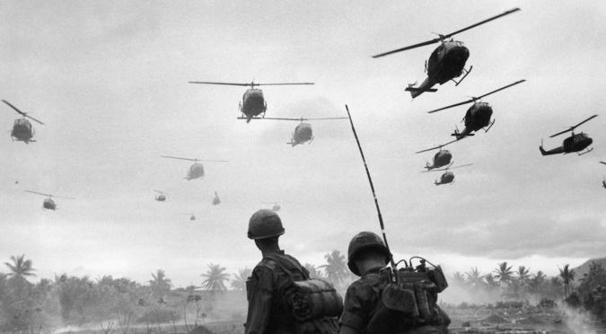

Trò chơi mảnh ghép
1
2
3
4

Slide 3


Câu 1
A
A
Lê Minh Khuê
B
Nguyễn Thành Long
Ai là tác giả của truyện ngắn “Những ngôi sao xa xôi”?
C
Kim Lân
D
Nguyễn Quang Sáng

Slide 4
Câu 2
A
Lặng lẽ Sa Pa
Văn bản nào được viết vào thời kì đầu của cuộc kháng chiến chống thực dân Pháp?
B
Chiếc lược ngà
C
C
Làng
D
Những ngôi sao xa xôi

Slide 5
Câu 3
A
Lặng lẽ Sa Pa
B
B
Chiếc lược ngà
Văn bản nào sử dụng ngôi kể thứ nhất?
C
Làng
D
Chuyện người con gái Nam Xương

Slide 6
Câu 4
A
Tiểu thuyết
Các văn bản “Những ngôi sao xa xôi”; “Chiếc lược ngà”, “Làng” và “Lặng lẽ Sa Pa” thuộc thể loại nào?
B
Truyện truyền kì
C
Truyện dài
D
D
Truyện ngắn

Slide 7

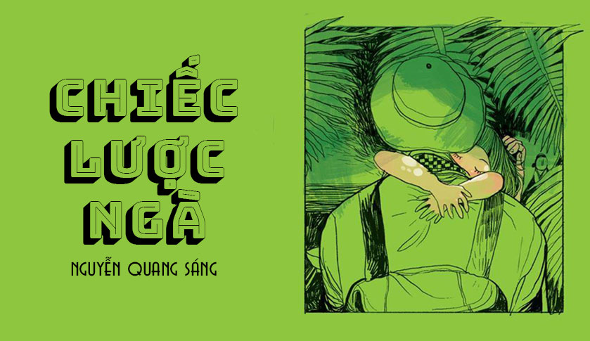
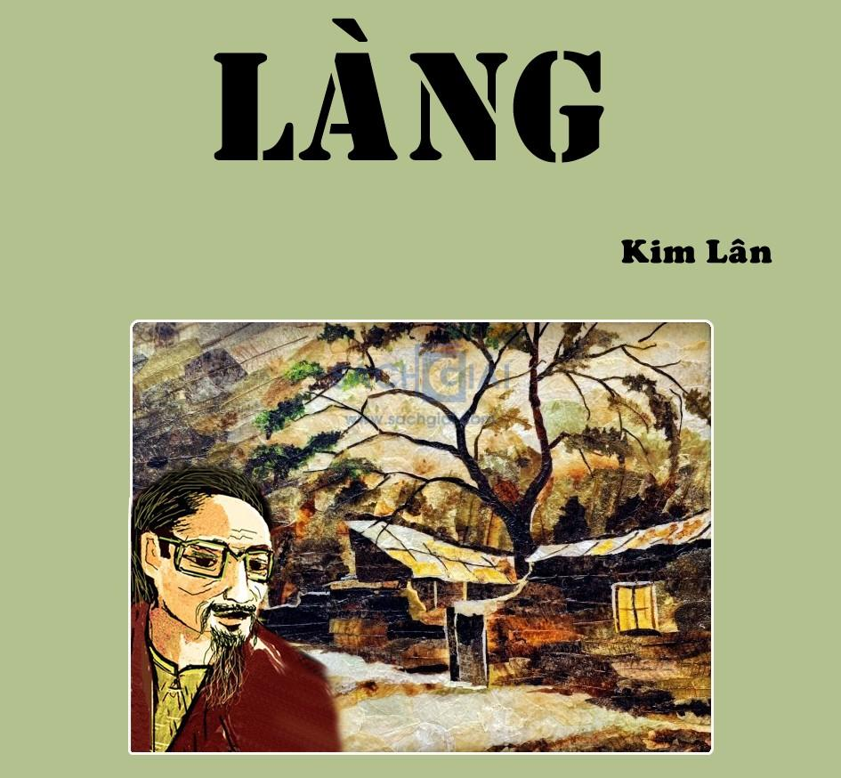
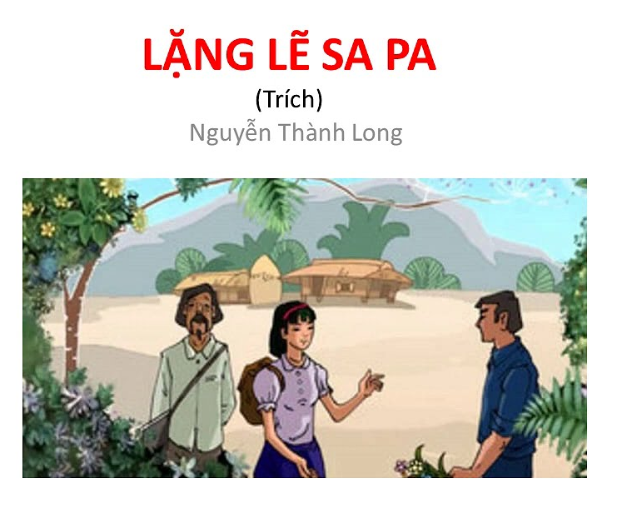

Slide 8

Khi ôn tập
một văn bản truyện hiện đại,
em cần lưu ý điều gì?

Slide 9

1
Nắm được đặc trưng cơ bản về thể loại của văn bản.
Những điều cần
LƯU Ý
2
Ghi nhớ chính xác các đơn vị kiến thức cơ bản.

Slide 10
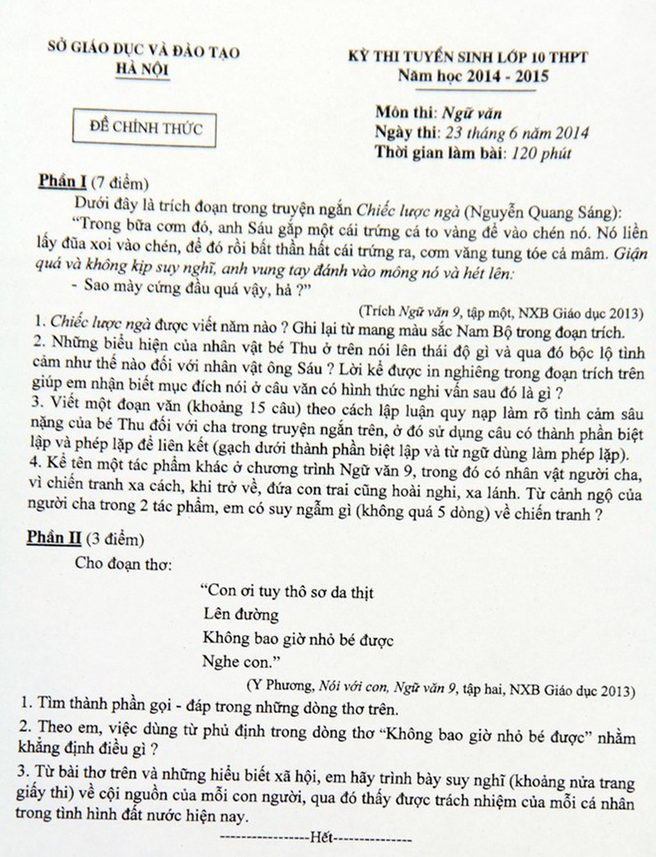
Phần I
Câu 1: “Chiếc lược ngà” được viết vào năm nào? Ghi lại từ mang màu sắc Nam Bộ trong đoạn trích.
Câu 2: Những biểu hiện của nhân vật bé Thu ở trên nói lên thái độ gì và qua đó bộc lộ tình cảm như thế nào đối với nhân vật ông Sáu? Lời kể được in nghiêng trong đoạn trích trên giúp em nhận biết mục đích nói ở câu văn có hình thức nghi vấn sau đó là gì?
Câu 4: Kể tên một tác phẩm khác ở chương trình Ngữ văn 9, trong đó có nhân vật người cha vì chiến tranh xa cách, khi trở về, đứa con trai cũng hoài nghi, xa lánh. Từ cảnh ngộ của người cha trong 2 tác phẩm, em có suy ngẫm gì (không quá 5 dòng) về chiến tranh?

Slide 11
Phần I
Câu 1: Đoạn văn trên được trích từ truyện ngắn nào? Của ai? Nêu hoàn cảnh của truyện ngắn này (1 điểm)
Câu 2: Dòng cảm xúc, suy nghĩ của nhân vật ông lão được thể hiện qua việc nhắc lại các từ, cụm từ nào trong đoạn trích? Trong dòng cảm xúc, suy nghĩ ấy có những kỉ niệm nào của ông với làng kháng chiến? (1 điểm)
Câu 3: Xét về mục đích nói, câu văn “Không biết cái chòi gác ở đầu làng đã dựng xong chưa?” thuộc kiểu câu gì? Vì sao nỗi trăn trở của ông lão trong câu văn đó lại là một biểu hiện của tình cảm công dân? (1 điểm)

Slide 12
MỘT SỐ DẠNG BÀI ĐỌC – HIỂU PHẦN TRUYỆN
NHẬN DIỆN
THÔNG HIỂU
VẬN DỤNG
Tên văn bản.
Tác giả.
Hoàn cảnh.
Ngôi kể.
Nhân vật.
Gọi tên biện pháp tu từ.
Nhận diện kiểu câu, thành phần câu, từ…
- Ý nghĩa nhan đề.
Nêu tác dụng của biện pháp tu từ.
Ý nghĩa của chi tiết, hình ảnh.
Đánh giá về nhân vật.
Lí giải về các sự việc trong truyện…
- So sánh, liên hệ về đề tài, ngôi kể, biện pháp tu từ…trong văn bản hoặc với các văn bản khác.

Slide 13

CÁC BƯỚC LÀM BÀI
Đọc kĩ và xác định đúng yêu cầu bằng cách gạch chân vào các từ, cụm từ chủ chốt.
Xác định đúng kiến thức cần vận dụng.
Trả lời theo từng ý bằng cách gạch đầu dòng.
Kiểm tra, đối chiếu lại sau khi hoàn thành

Slide 14
Cho đoạn trích sau:
“…Việc của chúng tôi là ngồi đây. Khi có bom nổ thì chạy lên, đo khối lượng đất lấp vào hố bom, đếm bom chưa nổ và nếu cần thì phá bom. Người ta gọi chúng tôi là tổ trinh sát mặt đường. Cái tên gợi sự khao khát làm nên những sự tích anh hùng. Do đó, công việc cũng chẳng đơn giản. Chúng tôi bị vùi luôn. Có khi bò trên cao điểm về chỉ thấy hai con mắt lấp lánh. Cười thì hàm răng lóa lên khuôn mặt nhem nhuốc. Những lúc đó, chúng tôi gọi nhau là “những con quỷ mắt đen”…”.
(Những ngôi sao xa xôi – Lê Minh Khuê)
Câu 1 (1.5 điểm). “Chúng tôi” được nói ở đây là những ai? Họ còn được gọi bằng những tên nào khác nữa và thực hiện nhiệm vụ gì?
Câu 2 (1 điểm). Chép lại câu văn có sử dụng lời dẫn trực tiếp và khởi ngữ trong đoạn trích trên. Gạch chân dưới lời dẫn trực tiếp và khởi ngữ.
Câu 3 (1.5 điểm). Chỉ ra và nêu tác dụng của biện pháp tu từ được sử dụng trong câu văn in đậm.

Slide 15
Cho đoạn trích sau:
“…Việc của chúng tôi là ngồi đây. Khi có bom nổ thì chạy lên, đo khối lượng đất lấp vào hố bom, đếm bom chưa nổ và nếu cần thì phá bom. Người ta gọi chúng tôi là tổ trinh sát mặt đường. Cái tên gợi sự khao khát làm nên những sự tích anh hùng. Do đó, công việc cũng chẳng đơn giản. Chúng tôi bị vùi luôn. Có khi bò trên cao điểm về chỉ thấy hai con mắt lấp lánh. Cười thì hàm răng lóa lên khuôn mặt nhem nhuốc. Những lúc đó, chúng tôi gọi nhau là “những con quỷ mắt đen”…”.
(Những ngôi sao xa xôi – Lê Minh Khuê)
Câu 1 (1.5 điểm). “Chúng tôi” được nói ở đây là những ai? Họ còn được gọi bằng những tên nào khác nữa và thực hiện nhiệm vụ gì?
Câu 2 (1 điểm). Chép lại câu văn có sử dụng lời dẫn trực tiếp và khởi ngữ trong đoạn trích trên. Gạch chân dưới lời dẫn trực tiếp và khởi ngữ.
Câu 3 (1.5 điểm). Chỉ ra và nêu tác dụng của biện pháp tu từ được sử dụng trong câu văn in đậm.

Slide 16
BÀI 1
Cho đoạn trích sau:
“…Việc của chúng tôi là ngồi đây. Khi có bom nổ thì chạy lên, đo khối lượng đất lấp vào hố bom, đếm bom chưa nổ và nếu cần thì phá bom. Người ta gọi chúng tôi là tổ trinh sát mặt đường. Cái tên gợi sự khao khát làm nên những sự tích anh hùng. Do đó, công việc cũng chẳng đơn giản. Chúng tôi bị vùi luôn. Có khi bò trên cao điểm về chỉ thấy hai con mắt lấp lánh. Cười thì hàm răng lóa lên khuôn mặt nhem nhuốc. Những lúc đó, chúng tôi gọi nhau là “những con quỷ mắt đen”…”.
(Những ngôi sao xa xôi – Lê Minh Khuê)
Câu 1 (1.5 điểm). “Chúng tôi” được nói ở đây là những ai? Họ còn được gọi bằng những tên nào khác nữa và thực hiện nhiệm vụ gì?
Câu 2 (1 điểm). Chép lại câu văn có sử dụng lời dẫn trực tiếp và khởi ngữ trong đoạn trích trên. Gạch chân dưới lời dẫn trực tiếp và khởi ngữ.

Slide 17
Hướng dẫn
Câu 1 (1.5 điểm). “Chúng tôi” được nói ở đây là những ai? Họ còn được gọi bằng những tên nào khác nữa và thực hiện nhiệm vụ gì?
Câu 2 (1 điểm). Chép lại câu văn có sử dụng lời dẫn trực tiếp và khởi ngữ trong đoạn trích trên. Gạch chân dưới lời dẫn trực tiếp và khởi ngữ.
- Chúng tôi: Nho, Thao, Phương Định (0.5đ)
(Nếu ghi được một hoặc hai tên nhân vật chỉ cho 0.25 điểm)
- Những tên gọi khác:
+ Tổ trinh sát mặt đường (0.25 đ).
+ Những con quỷ mắt đen (0.25 đ).
- Nhiệm vụ:
+ Trinh sát mặt đường (0.25đ).
+ Khi có bom nổ thì chạy lên, đo khối lượng đất lấp vào hố bom, đếm bom chưa nổ và nếu cần thì phá bom (0.25 đ).
- Câu có sử dụng lời dẫn trực tiếp: Những lúc đó, chúng tôi gọi nhau là “những con quỷ mắt đen” (0.5đ).
- Câu có khởi ngữ: Cười thì hàm răng lóa lên khuôn mặt nhem nhuốc (0.5đ).
(Nếu HS chỉ ghi ra lời dẫn dẫn trực tiếp, khởi ngữ thì không có cho điểm).

Slide 18

CÁC BƯỚC LÀM DẠNG BÀI TẬP CHỈ RA VÀ NÊU TÁC DỤNG CỦA BIỆN PHÁP TU TỪ :
Bước 1
Gọi đúng tên biện pháp tu từ
(0,25 điểm)
Bước 2
Chỉ rõ từ ngữ, hình ảnh thể hiện biện pháp tu từ
( 0,25 điểm)
Bước 3
Chỉ ra tác dụng của biện pháp tu từ ( 1 điểm)
+ Trong việc diễn đạt.
+ Trong việc thể hiện nội dung.
+ Trong việc bộc lộ tư tưởng, tình cảm, tài năng của tác giả.

Slide 19
BÀI 1
Cho đoạn trích sau:
“…Việc của chúng tôi là ngồi đây. Khi có bom nổ thì chạy lên, đo khối lượng đất lấp vào hố bom, đếm bom chưa nổ và nếu cần thì phá bom. Người ta gọi chúng tôi là tổ trinh sát mặt đường. Cái tên gợi sự khao khát làm nên những sự tích anh hùng. Do đó, công việc cũng chẳng đơn giản. Chúng tôi bị vùi luôn. Có khi bò trên cao điểm về chỉ thấy hai con mắt lấp lánh. Cười thì hàm răng lóa lên khuôn mặt nhem nhuốc. Những lúc đó, chúng tôi gọi nhau là “những con quỷ mắt đen”…”.
(Những ngôi sao xa xôi – Lê Minh Khuê)
Câu 3 (1.5 điểm). Chỉ ra và nêu tác dụng của biện pháp tu từ được sử dụng trong câu văn in đậm.

Slide 20
Hướng dẫn
Các bước làm bài
- Biện pháp tu từ: Ẩn dụ (0.25đ).
- Từ ngữ: “những con quỷ mắt đen” (0.25đ).
1
Gọi đúng tên biện pháp tu từ (0,25 điểm)
- Tác dụng:
+ Tăng sức gợi hình, gợi cảm, khiến cho câu văn sinh động, hấp dẫn hơn (0.25đ).
+ Biện pháp tu từ ẩn dụ đã diễn tả sinh động khuôn mặt nhem nhuốc, lấm lem, xấu xí của ba cô gái sau khi thực hiện nhiệm vụ. Qua đó, giúp ta hiểu hơn về hoàn cảnh chiến đấu gian khổ, vất vả, nguy hiểm của các cô. Đồng thời toát lên tinh thần lạc quan, yêu đời, sự hồn nhiên, vô tư của các cô (0.5đ).
+ Qua đó cho thấy sự liên tưởng phong phú; niềm yêu quý, ngưỡng mộ của tác giả trước vẻ đẹp của các cô gái thanh niên xung phong và thế hệ trẻ trong những năm kháng chiến chống Mĩ (0.25đ).
2
Chỉ rõ từ ngữ, hình ảnh (0,25 điểm)
3
Chỉ ra tác dụng của biện pháp tu từ ( 1 điểm)
+ Trong việc diễn đạt
+ Trong việc thể hiện nội dung
+ Trong việc bộc lộ tư tưởng, tình cảm, tài năng của tác giả

Slide 21
BÀI 2
Cho đoạn trích sau:
- Ta thỏa thuận thế này. Chuyện dưới xuôi, mươi ngày nữa trở lại đây, tôi sẽ kể anh nghe. Tôi sẽ trở lại, danh dự đấy. Tôi cũng muốn biết cái yên lặng lúc một giờ sáng chon von trên cao nó thế nào. Bây giờ có cả ba chúng ta đây, anh hãy kể chuyện anh đi. Sao người ta bảo anh là người cô độc nhất thế gian? Rằng anh “thèm” người lắm?
(Trích “Lặng lẽ Sa Pa, Nguyễn Thành Long, SGK Ngữ văn 9, tập 1)
Câu 1 (1 điểm). Nhân vật nào trong truyện được tác giả lựa chọn để đặt điểm nhìn trần thuật? Trong chương trình Ngữ văn 9, cũng có văn bản truyện được kể bằng ngôi thứ ba nhưng đặt điểm nhìn ở một nhân vật trong truyện. Đó là văn bản nào, ghi rõ tên tác giả?
Câu 2 (1 điểm). Hoàn cảnh sống và làm việc của anh thanh niên thật đặc biệt, vậy điều gì đã giúp anh vượt lên trên mọi hoàn cảnh để hoàn thành xuất sắc nhiệm vụ được giao?

Slide 22
BÀI 2
Cho đoạn trích sau:
Ta thỏa thuận thế này. Chuyện dưới xuôi, mươi ngày nữa trở lại đây, tôi sẽ kể anh nghe. Tôi sẽ trở lại, danh dự đấy. Tôi cũng muốn biết cái yên lặng lúc một giờ sáng chon von trên cao nó thế nào. Bây giờ có cả ba chúng ta đây, anh hãy kể chuyện anh đi. Sao người ta bảo anh là người cô độc nhất thế gian? Rằng anh “thèm” người lắm?
(Trích “Lặng lẽ Sa Pa, Nguyễn Thành Long, SGK Ngữ văn 9, tập 1)
Câu 1 (1 điểm). Nhân vật nào trong truyện được tác giả lựa chọn để đặt điểm nhìn trần thuật? Trong chương trình Ngữ văn 9, cũng có văn bản truyện được kể bằng ngôi thứ ba nhưng đặt điểm nhìn ở một nhân vật. Đó là văn bản nào, ghi rõ tên tác giả?
Câu 2 (1 điểm). Hoàn cảnh sống và làm việc của anh thanh niên thật đặc biệt, vậy điều gì đã giúp anh vượt lên trên mọi hoàn cảnh để hoàn thành xuất sắc nhiệm vụ được giao?

Slide 23
Hướng dẫn
Câu 1 (1 điểm). Nhân vật nào trong truyện được tác giả lựa chọn để đặt điểm nhìn trần thuật? Trong chương trình Ngữ văn 9, cũng có văn bản truyện được kể bằng ngôi thứ ba nhưng đặt điểm nhìn ở một nhân vật. Đó là văn bản nào, ghi rõ tên tác giả?
- Nhân vật được lựa chọn để đặt điểm nhìn trần thuật: ông họa sĩ (0.5 điểm).
- Liên hệ:
+ Văn bản: Làng (0.25 điểm).
+ Tác giả: Kim Lân (0.25 điểm).

Slide 24


THẢO LUẬN NHÓM
5 phút
Hình thức: 4 học sinh
Yêu cầu: Trình bày ra bảng phụ
Nội dung: Hoàn cảnh sống và làm việc của anh thanh niên thật đặc biệt, vậy điều gì đã giúp anh vượt lên trên mọi hoàn cảnh để hoàn thành xuất sắc nhiệm vụ được giao?

Slide 25
Câu 2 (1 điểm). Hoàn cảnh sống và làm việc của anh thanh niên thật đặc biệt, điều gì giúp anh vượt lên trên mọi hoàn cảnh để hoàn thành xuất sắc nhiệm vụ được giao?
- Điều giúp anh vượt lên trên mọi hoàn cảnh để hoàn thành xuất sắc nhiệm vụ được giao:
+ Đó là ý thức về công việc và lòng yêu nghề, anh thấy được công việc thầm lặng ấy có ích cho cuộc sống, cho mọi người (0.25 điểm).
+ Anh có những suy nghĩ đúng đắn và sâu sắc về công việc: coi công việc là bạn, tìm được niềm vui trong công việc, công việc của anh gắn liền với nhiều anh em khác (0.25 điểm).
+ Cuộc sống của anh không cô đơn vì anh có nguồn vui khác ngoài công việc – đó là đọc sách (0.25 điểm).
+ Anh tổ chức, sắp xếp cuộc sống tại trạm khí tượng rất ngăn nắp, chủ động: trồng hoa, trồng rau, nuôi gà... (0.25 điểm).

Slide 26

BÍ QUYẾT
ĐỂ TRÁNH MẤT ĐIỂM
Đặc biệt chú ý những câu hỏi có từ “những, các”.
Phải viết trọn vẹn cả câu văn hoặc bộ phận của câu theo yêu cầu của đề.
Tuyệt đối không được bỏ qua bước kiểm tra, đối chiếu lại.

Slide 27

HƯỚNG DẪN VỀ NHÀ
Tự trả lời và trình bày lại các bài đọc hiểu đã làm.
Lập ý và viết thành đoạn văn hoàn chỉnh với câu 4 (Bài 1).

